Slide 1
Информатика и ИТ
8
класс
Социальный Медиа Маркетинг

Slide 2
Вы узнаете:
1
Социальные сети;
Что такое SMM?;
Важность SMM;
Что такое бренд;
Целевая аудитория.

Slide 3
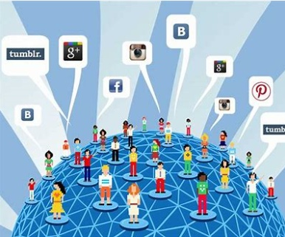
Социальные сети
- это интернет платформа с множеством активных пользователей.

Slide 4
Социальные сети
Такие платформы позволяют пользователям со схожими интересами взаимодействовать в рамках одной группы.
Социальные сети включают совместное ведение блогов, форумов и многое другое.

Slide 5
SMM– Social Media Marketing :
Деятельность по продвижению товаров и услуг, привлечение покупателей, прямой продажи товаров в социальных сетях.

Slide 6
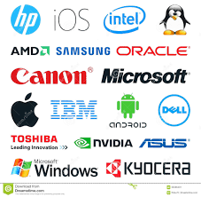
Понятие «Бренд»
Это слово, выражение, знак, символ, дизайнерская работа, используемая конкретным продавцом или группой продавцов для продвижения своих товаров и услуг с целью отличить их от конкурентов.
Фабричная марка, торговый знак, имеющий высокую репутацию у потребителей.

Slide 7
Понятие «Целевая аудитория»
Это люди, которые с наибольшей вероятностью будут использовать ваш продукт, покупать его .
Найти свою целевую аудиторию – это достижение для дальнейшего маркетинга и продвижения своего товара в социальных сетях.

Slide 8
Преимущества SMM:
- Огромное количество информации: возможность передавать текстовые, графические, аудио, видео и другие типы сообщений.

Slide 9
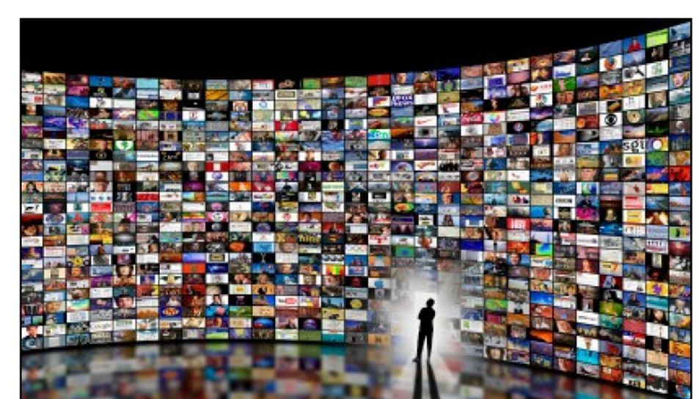
Преимущества SMM:
Эффективное воздействие на широкую аудиторию.
Организация общения с целевой аудиторией в режиме реального времени.

Slide 10
Преимущества SMM:
- Исследование мнений целевой аудитории на основе опросов, статистических исследований и форумов.
Быть в контакте с постоянными покупателями и партнерами и отвечать их требованиям.
- Экономное расходование средств.

Slide 11
Недостатки SMM:
Большая затрата времени;
Большая затрата труда;
Постоянное взаимодействие с пользователями и поддерживание их интереса;
Возможность потери репутации в случае возникновения конфликта или негативной ситуации;
неформальное и открытое общение.

Slide 12
Основные задачи маркетинга в социальных сетях
Создание и продвижение бренда продукта;
Сделать бренд популярным и повысить интерес к нему;
Увеличение количества посетителей сайта компании;
Привлечение новых клиентов и увеличение продаж продукции;

Slide 13
Основные задачи маркетинга в социальных сетях
постоянное повышение имиджа компании за счет поддержки клиентов и открытости;
признание бренда, самореклама (PR);
оперативное реагирование на возникающие у клиентов и пользователей вопросы по продукту и услуге.

Slide 14
Подведем итоги урока:
1. SMM – социальный медиа маркетинг.
2. Бренд.
3. Целевая аудитория.
4. Преимущества и недостатки SMM.

Slide 15
Домашнее задание:
Ответьте на вопросы, запишите в тетрадь:
1. Напишите названия продуктов, которые можно создавать и продвигать в социальных сетях?
2. Какие виды услуг можно создавать и продвигать в социальных сетях , опишите их.

Slide 16
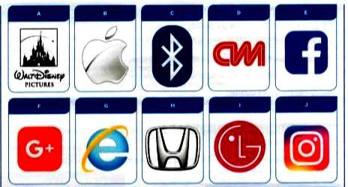
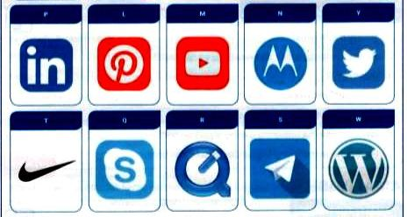
Домашнее задание:
3. Опишите бренды, которые вы знаете.
Определите названия следующих брендов:

